Slide 1
Performance no React

Slide 2

Olá!
Meu nome é John Victor
Pesquisador
Laboratório de Inovação Tecnológica em Saúde (LAIS/HUOL/UFRN)
Github: @JohnVict0r Instagram: @Johnv_alves

Slide 3
Agenda
Performance
Reconciliation
Utilizar Hooks para performance
Memorizando componentes
Virtualização de grandes listas de dados
React Dev Tools ná prática

Slide 4
Performance
1

Slide 5
A performace da aplicação está na usabilidade e na experiência de usuário (UX) que a aplicação consegue entregar.

Slide 6
Reconciliation
2

Slide 7
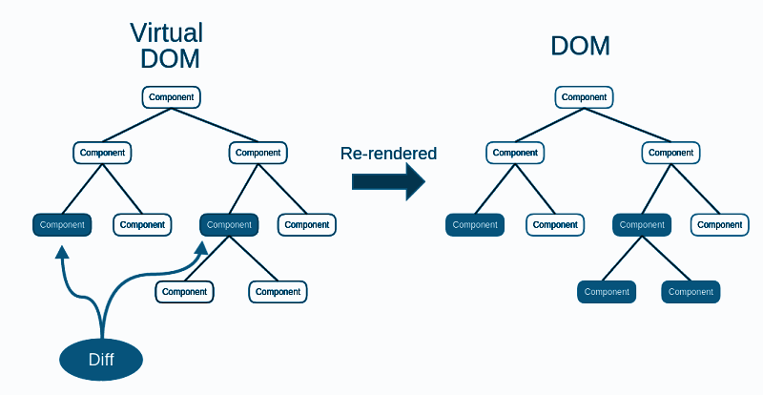

Slide 8
Time que tá ganhando não se mexe… ou quase isso...

Slide 9
Hooks para performance
3
useMemo e useCallback

Slide 10
useMemo
Memorizar um valor calculado dentro do componente

Slide 11
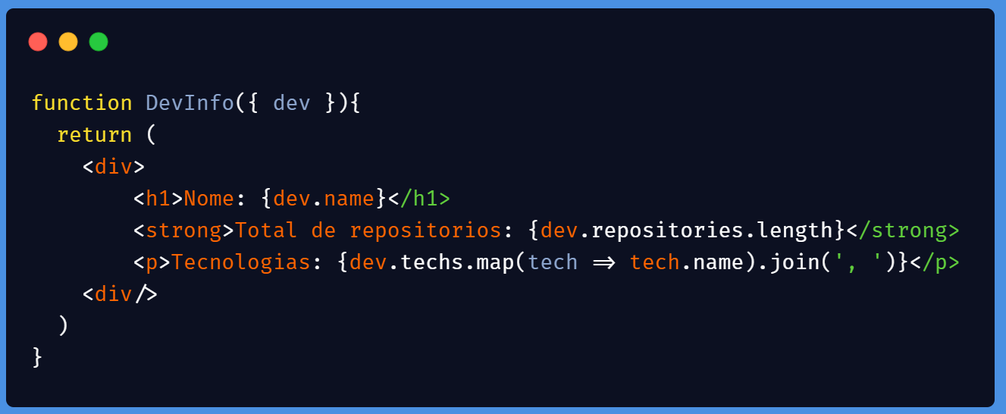
Exemplo

Slide 12
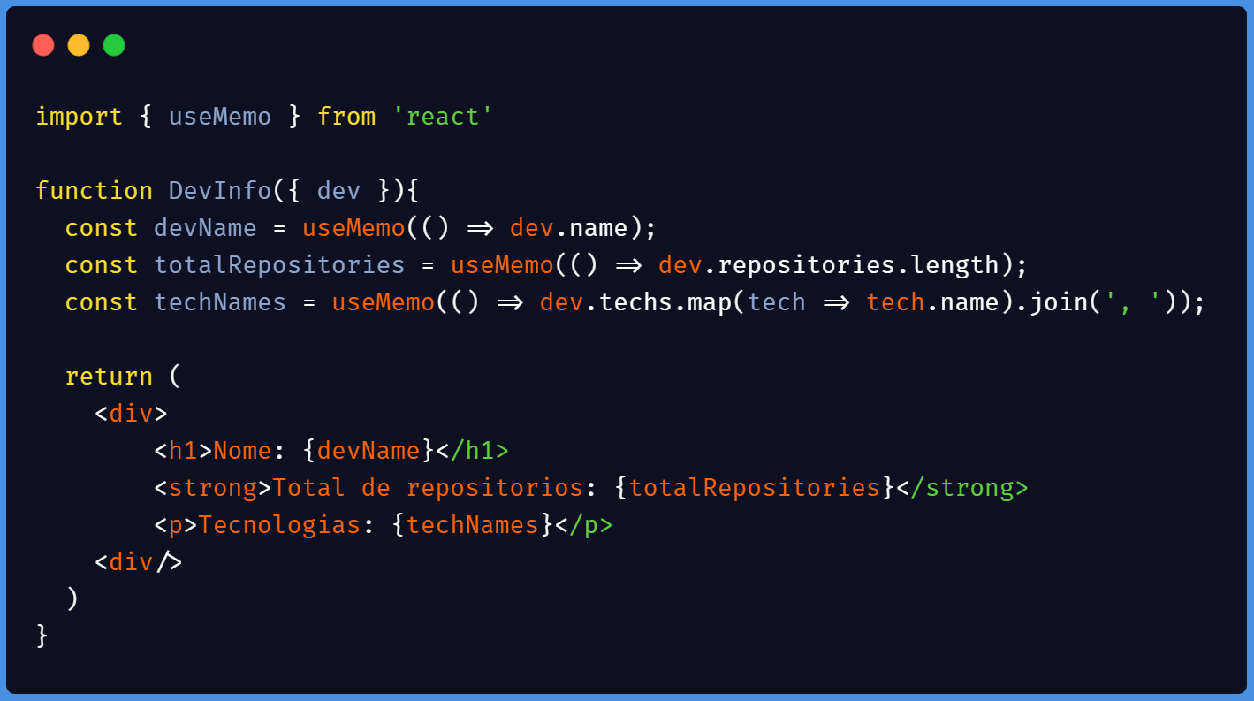

Slide 13
useCallback
Memorizar uma função criada dentro do componente

Slide 14
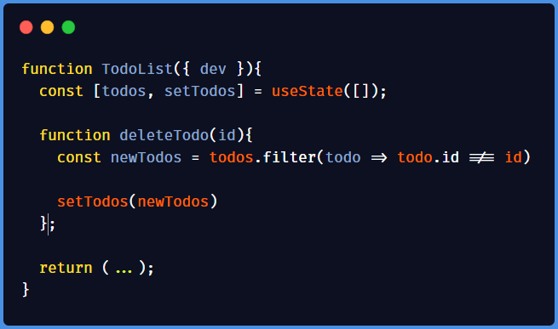
Exemplo

Slide 15
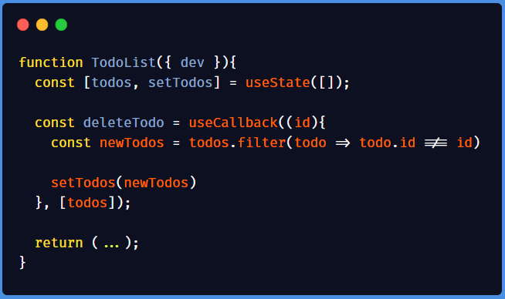

Slide 16
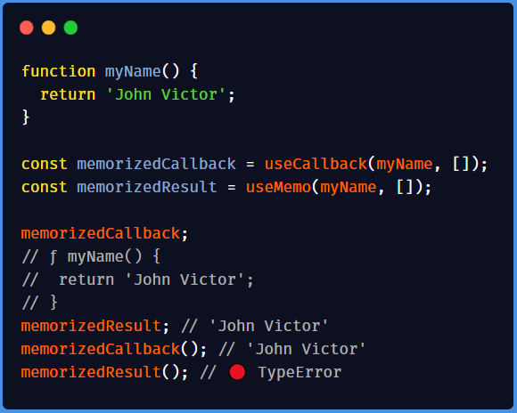
useCallback x useMemo

Slide 17
Memorização
4
É possível memorizar componentes?

Slide 19
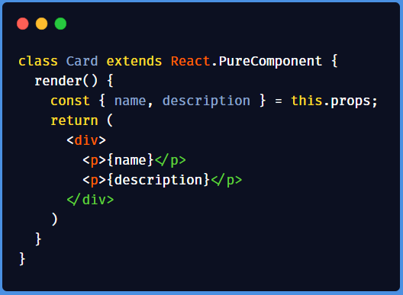
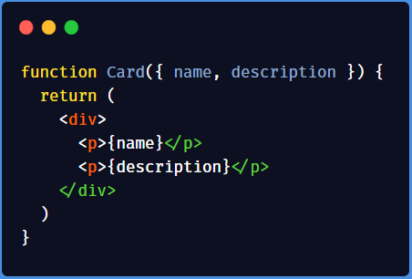
Exemplo

Slide 20
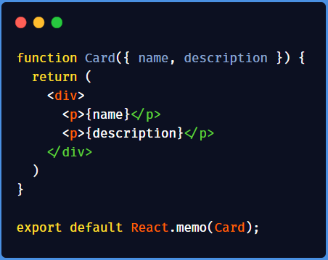
React.memo
Resolvendo o problema de re-renderização, utilizando apenas uma função.

Slide 21
Virtualização
5
Como renderizar grandes listas de dados?

Slide 22
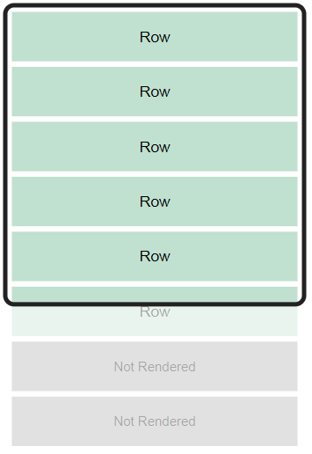
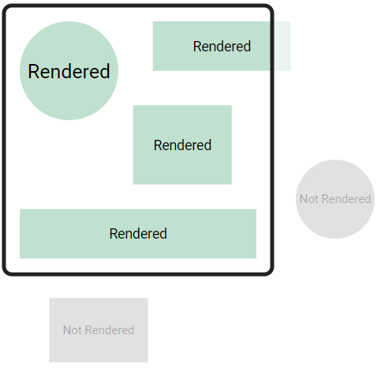
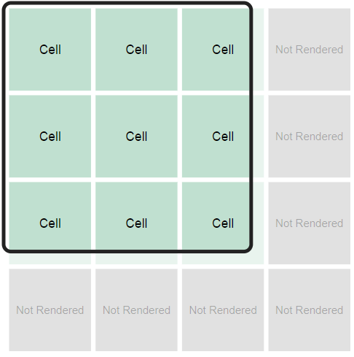
Qual estratégia utilizar?
Tables, lists, spreadsheets (react-virtualized)
Drop-down menus (react-virtualized-select)
Calendar & date-pickers (react-infinite-calendar)
Tree views (react-sortable-tree)
Image carousels, news feeds, chat applications, etc

Slide 23
Let’s code
Hora de praticar...

Slide 24
Desempenho
Hora da reflexão...

Slide 25
Expectativa
Código tem que ser o mais eficiente possível.
Realidade
Otimizações prematuras devem ser evitadas.
Outros fatores são mais relevantes que o desempenho:
Simplicidade
Legibilidade
Manutenibilidade
Soluções simples para problemas Complexos.

Slide 26
Obrigado!
Dúvidas?
Agradecimentos:
React Natal
Rocketseat
Contato: Johnvictorio3@gmail.com

